Slide 1

Text Analytics
Ch7 : Topic Modeling
서수원
Business Intelligence Lab.
산업경영공학과, 명지대학교

Slide 2
01
Topic Modeling
Notes:
먼저 “비전 및 목표에 대해 설명하겠습니다.

Slide 3
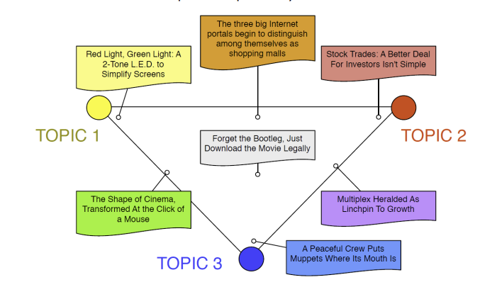
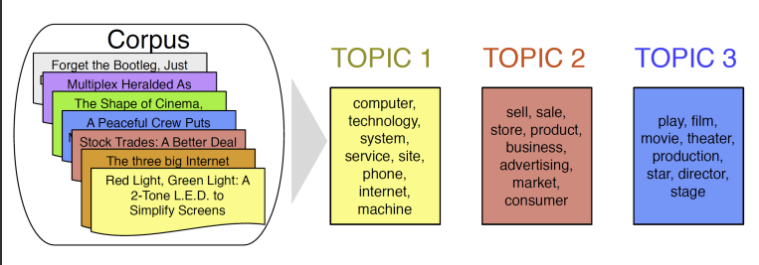
Topic Modeling
Topic Model
Topic Model
  코퍼스에 대해 토픽의 수를 정의하는 것이 가능 하다면, 단어를 topic에 할당 가능하다.
  각 문서에 어떤 topic이 들어 있는지를 볼 수 있다.

Slide 4
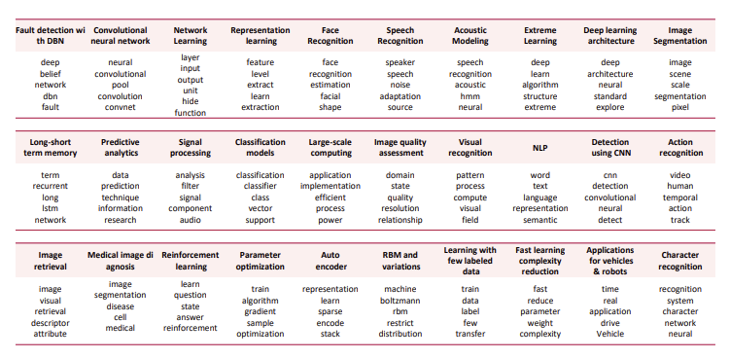
Topic Modeling
Topic Model
Topic Extraction
  딥러닝에 대한 논문 초록을 크롤링 해 토픽 모델링 한 예시이다.
    토픽의 제목은 사람이 직접 설정 해줘야 한다.

Slide 5
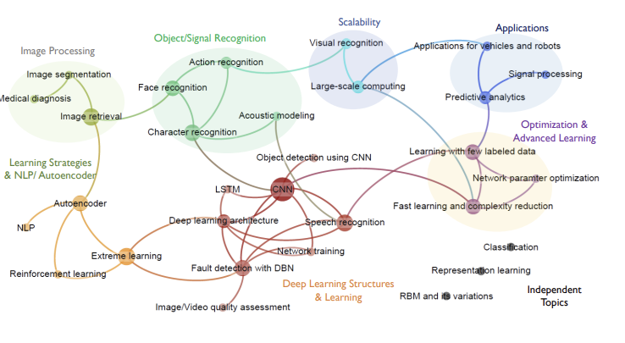
Topic Modeling
Topic Model
Topic Relation between Topics
  여러 토픽들 사이의 관계( 유사도)를 볼 수 있다.

Slide 6
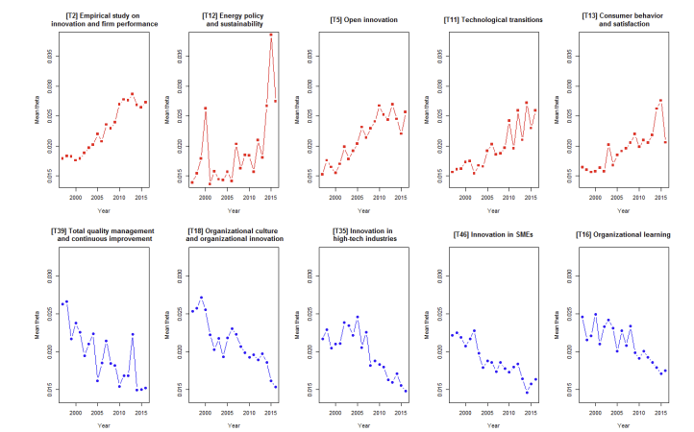
Topic Modeling
Topic Model
Trend Analysis
  토픽의 트랜드를 볼 수 있다.
    예시는 ‘기술 혁신 경영’ 이란 카테고리에서 토픽모델링을 한 결과이다.

Slide 7
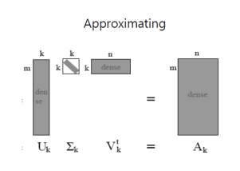
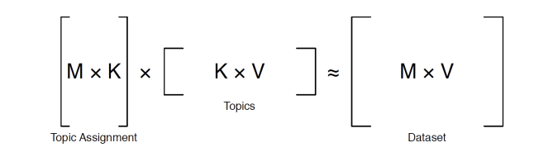
Topic Modeling
Topic Model
Matrix Factorization Approach
  Topic Assignment 는 topics와 Dataset으로 표현된다.
LSA
  N개의 문서는 k개의 토픽으로 이루어져 있다.

Slide 8
Topic Modeling
Topic Model
LSA의 단점
  데이터가 정규분포여야 하는데 그렇지 않다.
    Tf-IDF나 BOW를 사용하기 때문이다.
      희소성의 문제가 생긴다.
      단어의 등장 빈도가 정규분포가 아니다.
    TF-IDF는 그럼에도 불구하고 신기하게 성능이 좋다.

Slide 9
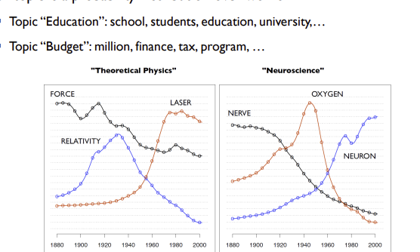
Topic Modeling
Topic Model
Probabilistic Topic Model
  각각의 문서는 토픽에 대한 확률분포이다.
  각각의 토픽은 단어에 대한 확률분포이다.

Slide 10
Topic Modeling
Topic Model
Probabilistic Topic Model
  각각의 문서는 토픽에 대한 확률분포이다.
  각각의 토픽은 단어에 대한 확률분포이다.

Slide 11
Topic Modeling
Topic Model
Topic Model : Generative Approach
  데이터를 통해 우리가 가정한 확률적 모델에 잘 맞춰야 한다.
    확률값을 최대로 해야한다.
  생성모델은 조건부 확률을 정의한다.P(D|h)
    H라는 가설로 D라는 데이터셋이 만들어진다.
    H라는 가정을 추론 하는 것이 ‘학습‘이 된다.

Slide 12
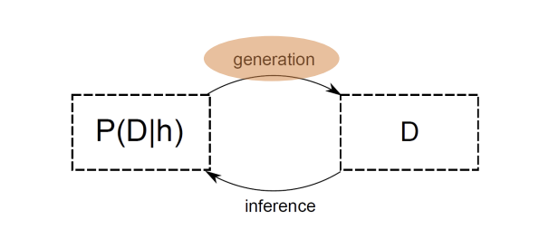
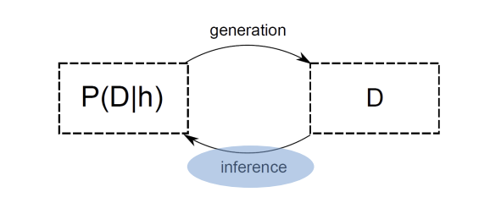
Topic Modeling
Topic Model
Topic Model : Generative Approach
  데이터를 통해 우리가 가정한 확률적 모델에 잘 맞춰야 한다.
    확률값을 최대로 해야한다.
  생성모델은 조건부 확률을 정의한다.P(D|h)
    H라는 가설로 D라는 데이터셋이 만들어진다.(Document의 집합)
    H라는 가정을 추론 하는 것이 ‘학습‘이 된다.(가정으로부터 데이터셋이 생성 될 확률을 가장 크게 만드는 하이퍼 파라미터를 찾는 것을 의미한다.)

Slide 13
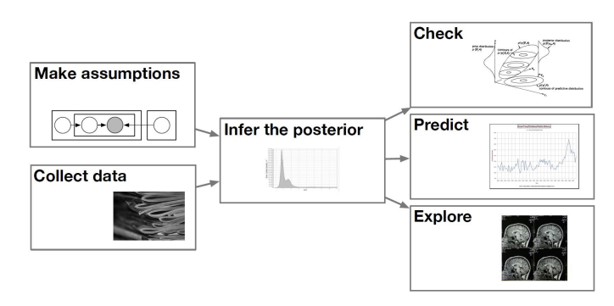
Topic Modeling
Topic Model
Topic Model : Generative Approach
  데이터를 통해 우리가 가정한 확률적 모델에 잘 맞춰야 한다.
    확률값을 최대로 해야한다.
  생성모델은 조건부 확률을 정의한다.P(D|h)
    H라는 가설로 D라는 데이터셋이 만들어진다.
    H라는 가정을 추론 하는 것이 ‘학습‘이 된다.

Slide 14
02
Probabilistic
Latent Semantic
Analysis
Notes:
먼저 “비전 및 목표에 대해 설명하겠습니다.

Slide 15
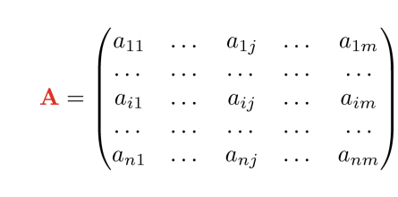
Topic Modeling
Probabilistic Latent Semantic Analysis
PLSA
  모델의 토픽 분포를 찾기 위함이다.
Latent Structure
  단어, 문장의 등장 빈도를 행렬로 나타내어 벡터로 표현할 수 있지만 차원이 너무 크다.
    너무 크고, 복잡하고, 구조가 없다는 문제점이 있다.
    TDM,TF-IDF등이 있다
  문제점을 해결하기 위해, 쉽고 단순하게 정리 하는 방법을 찾는다.
    이는 잠재의미 분석을 통해 가능하다.

Slide 16
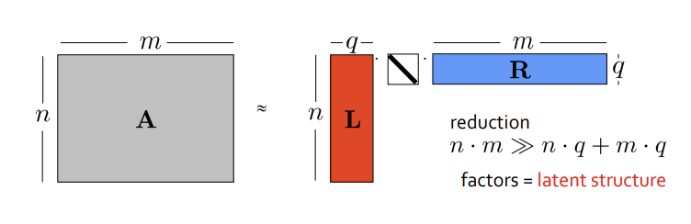
Topic Modeling
Probabilistic Latent Semantic Analysis
Latent Structure
  단어, 문장의 등장 빈도를 행렬로 나타내어 벡터로 표현할 수 있지만 차원이 너무 크다.
    너무 크고, 복잡하고, 구조가 없다는 문제점이 있다.
    TDM,TF-IDF등이 있다
  특이값 분해를 이용한다.
    A라는 큰 행렬은 L 시그마 R로 분해가 가능하다.
    이때 q는 latent structure(토픽) 이라고 한다.

Slide 17
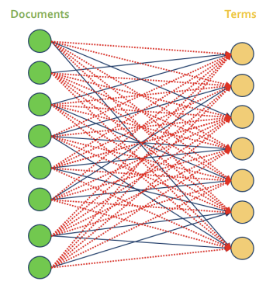
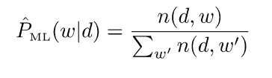
Topic Modeling
Probabilistic Latent Semantic Analysis
Language Model : Naïve Approach
  Maximum likelihood estimation 을 이용한다.
    W라는 단어가 d라는 문서에 등장할 확률은 모든 문서에 대한 단어의 수를 분모, 해당하는 문서에 단어가 등장하는 수를 분자로 나타내면 된다.
      문서에 존재하지 않는 단어는 0의 값을 갖는 문제가 있다.

Slide 18
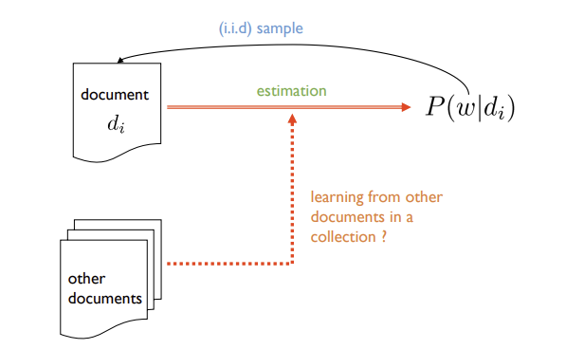
Topic Modeling
Probabilistic Latent Semantic Analysis
Language Model : Estimation Problem
  다른 문서들의 정보를 이용하면 스무딩이 되지 않을까? 라는 가정을 세운다.

Slide 19
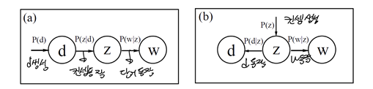
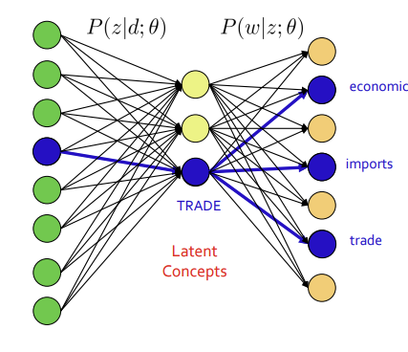

Topic Modeling
Probabilistic Latent Semantic Analysis
PLSA
  Z라는 latent vector 를 만든다.
  문서에서 컨셉을 통한 뒤 단어로 간다.
    이때, 컨셉간 중요도는 없고 오직 동시 발생 빈도만 본다
    문서가 있을 때 단어가 발생 확률 = 문서존재 했을 때 컨셉이 나올 확률과 컨셉 안에 단어가 등장 확률을 전부 곱하면 된다..

Slide 20

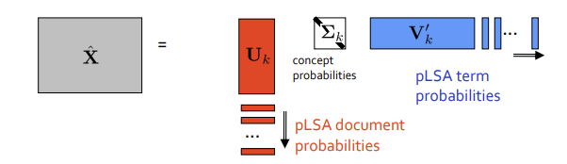
Topic Modeling
Probabilistic Latent Semantic Analysis
PLSA
  Z라는 latent vector 를 만든다.
  문서에서 컨셉을 통한 뒤 단어로 간다.
    이때, 컨셉간 중요도는 없고 오직 동시 발생 빈도만 본다
    문서가 있을 때 단어가 발생 확률 = 문서존재 했을 때 컨셉이 나올 확률과 컨셉 안에 단어가 등장 확률을 전부 곱하면 된다..

Slide 21

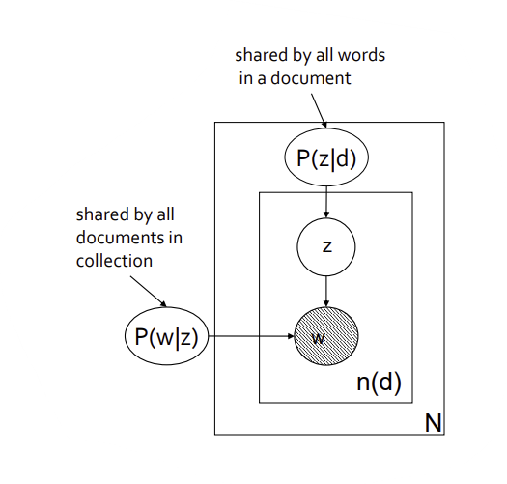
Topic Modeling
Probabilistic Latent Semantic Analysis
PLSA
  Graphical Representation
  P(z|d)
    문서 안에서는 등장 확률이 동일하다.
    단 문서가 달라지면 등장 확률이 달라진다.
      Ex) 1번 문서 토픽 40%, 2번 문서 토픽 20%
  P(w|z)
    문서마다 토픽이 주어졌을 때 단어의 등장 확률을 의미한다.
      이는 문서에 귀속되지 않는다.
      IT라는 토픽에 Computer라는 단어가 있을 때
      Computer라는 단어를 뽑을 확률은 1번 문서와 2번 문서가 동일하다.
  Z
    Z가 현재 문서에서 차지하는 비중을 의미한다.
  W
    Z가 현재 문서에서 차지하는 비중+Z에서 단어가 뽑힐 확률에 영향을 받아 만들어진다.

Slide 22
Topic Modeling
Probabilistic Latent Semantic Analysis
PLSA Parameter inference
  파라미터를 Maximum Likelihood Estimator를 통해 추정한다.
  먼저 Likelihood function 을 정의한다.
  은 문서안에 단어가 나타날 빈도 수를 의미한다.
  는 문서안에 단어가 나타날 확률을 의미한다.
  따라서, 단어를 문서안에서 n번만큼 볼 확률은 ^n이 된다.

Slide 23

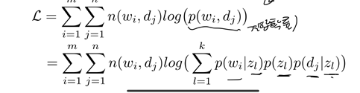
Topic Modeling
Probabilistic Latent Semantic Analysis
PLSA Parameter inference
  모든 단어의 생성은 독립을 가정한다.
  로그를 씌운다.
    로그 안쪽은 결합 확률이다.

Slide 24
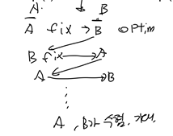
Topic Modeling
Probabilistic Latent Semantic Analysis
PLSA Parameter inference
  EM알고리즘(Expectation-Maximization)을 사용한다.
    A와 B가 있을 때 A를 fix하고 B를 A에 맞게 최적화 한다.
    이후 B를 fix하고 A를 B에 맞게 최적화 한다.
    이걸 반복하면 A와 B가 수렴 할 것을 기대한다.

Slide 25

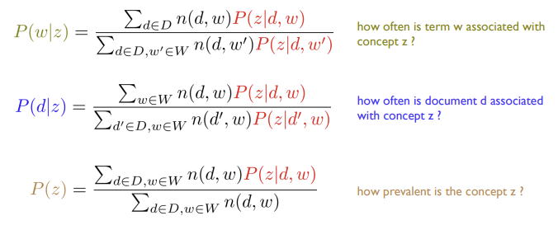
Topic Modeling
Probabilistic Latent Semantic Analysis
PLSA Parameter inference
  EM알고리즘(Expectation-Maximization)을 사용한다.
    A와 B가 있을 때 A를 fix하고 B를 A에 맞게 최적화 한다.
    이후 B를 fix하고 A를 B에 맞게 최적화 한다.
    이걸 반복하면 A와 B가 수렴 할 것을 기대한다.
      d라는 문서와 w라는 단어가 주어졌을 때 토픽이 차지하는 비율을 계산 하려 한다.
        분모는 일반화를 위함이다.

Slide 26
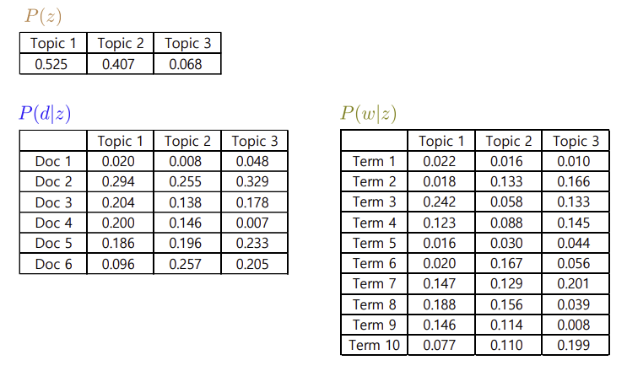
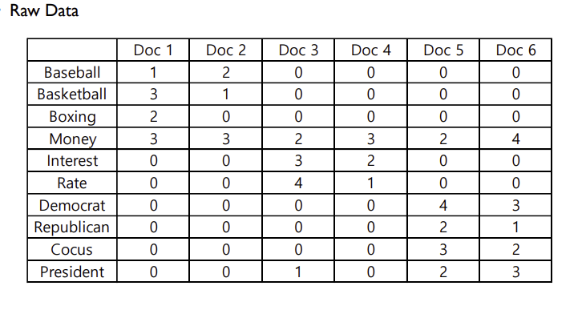
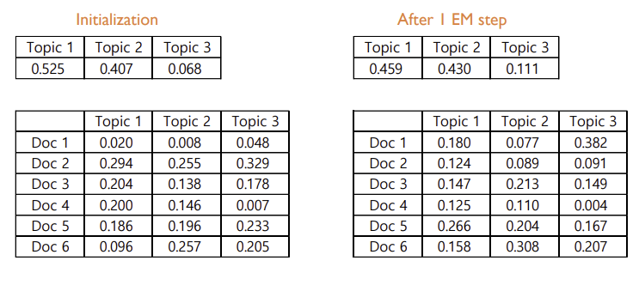
Topic Modeling
Probabilistic Latent Semantic Analysis
PLSA example

Slide 27
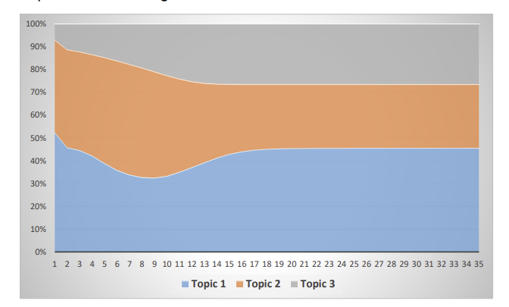
Topic Modeling
Probabilistic Latent Semantic Analysis
PLSA example

Slide 28
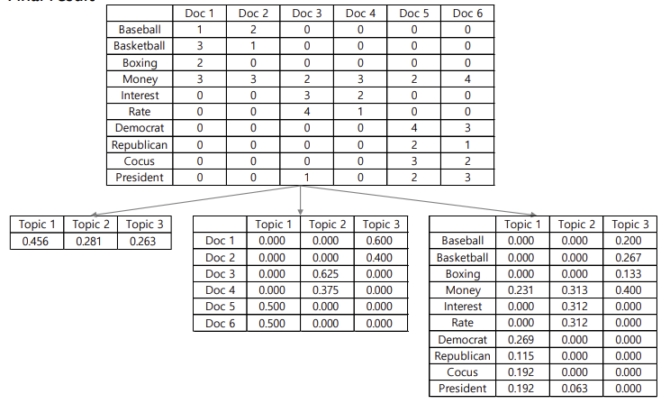
Topic Modeling
Probabilistic Latent Semantic Analysis
PLSA example

Slide 29
03
LDA
Notes:
먼저 “비전 및 목표에 대해 설명하겠습니다.

Slide 30
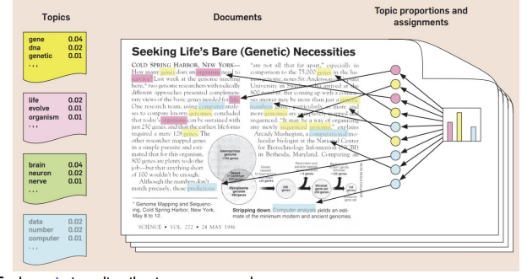
Topic Modeling
Document Generation Process
LDA : Intuition
  문서 생성을 위한 방법이다.
    토픽, 단어, 문장의 토픽 빈도는 다 파라미터 이다.

Slide 31
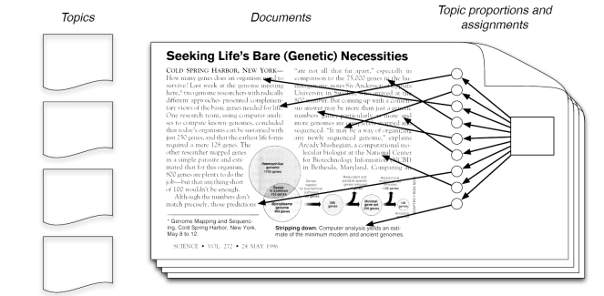
Topic Modeling
Document Generation Process
LDA : Intuition
  문서 생성을 위한 방법이다.
    토픽, 단어, 문장의 토픽 빈도는 다 변수 이다.

Slide 32
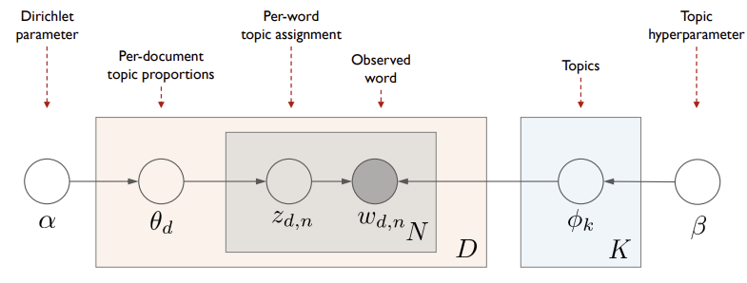
Topic Modeling
Document Generation Process
LDA Overview
  모든 단어에 대해 독립을 가정한다.
  하나의 문서는 여러 개의 토픽을 갖는다.
  알파와 베타는 하이퍼 파라미터 이다.
  세타는 문서별로 몇 개의 토픽에 얼마나 분포되어 있는지를 의미한다.
  파이는 토픽에 대한 단어의 분포를 의미한다.
  Z(d,n)은 d번째 문서에서 n번째 단어가 어디 토픽에서 왔는지를 의미한다.

Slide 33
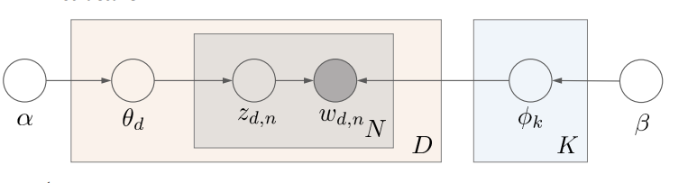
Topic Modeling
Document Generation Process
LDA structure
  각각의 토픽을 베타를 하이퍼 파라미터로 갖는 디리슈레 분포로 추정한다.
  N은 문서마다 다른 단어의 수를 의미한다.
  D는 문서의 수를 의미한다.
  K는 토픽의 수를 의미한다.

Slide 34
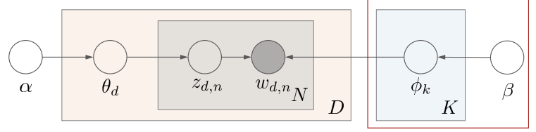
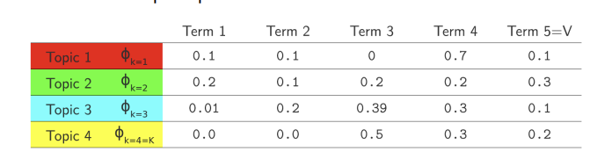
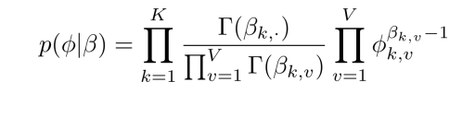
Topic Modeling
Document Generation Process
LDA structure
  각각의 토픽을 베타를 하이퍼 파라미터로 갖는 디리슈레 분포로 추정한다.
  N은 문서마다 다른 단어의 수를 의미한다.
  D는 문서의 수를 의미한다.
  K는 토픽의 수를 의미한다.
  베타에대한 파이값을 조건부 확률로 나타낼 수 있다.

Slide 35
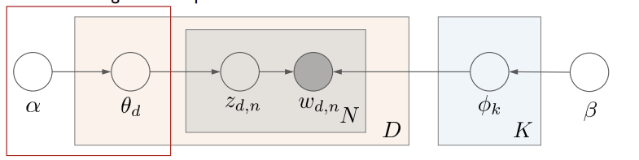
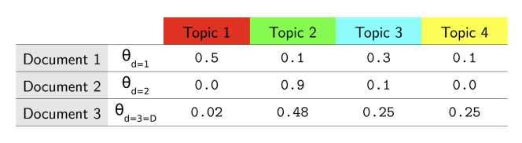
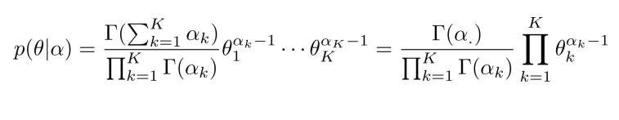
Topic Modeling
Document Generation Process
LDA structure
  각각의 토픽을 베타를 하이퍼 파라미터로 갖는 디리슈레 분포로 추정한다.
  N은 문서마다 다른 단어의 수를 의미한다.
  D는 문서의 수를 의미한다.
  K는 토픽의 수를 의미한다.

Slide 36
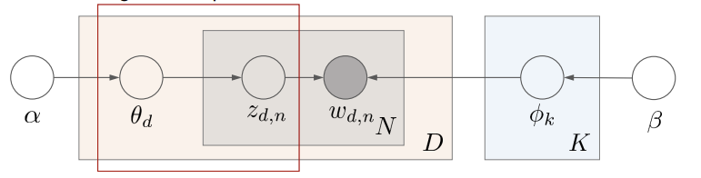
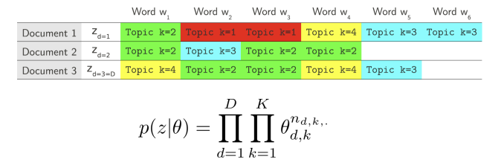
Topic Modeling
Document Generation Process
LDA structure
  각각의 토픽을 베타를 하이퍼 파라미터로 갖는 디리슈레 분포로 추정한다.
  세타는 문서별로 몇 개의 토픽에 얼마나 분포되어 있는지를 의미한다.
  파이는 토픽에 대한 단어의 분포를 의미한다.
  Z(d,n)은 d번째 문서에서 n번째 단어가 어디 토픽에서 왔는지를 의미한다.

Slide 37
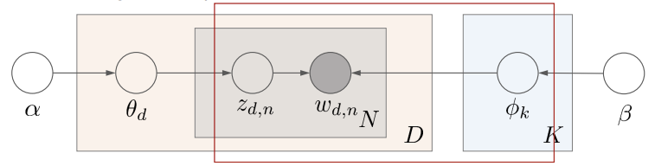
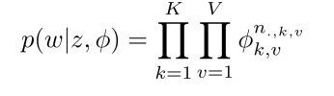
Topic Modeling
Document Generation Process
LDA structure
  각각의 토픽을 베타를 하이퍼 파라미터로 갖는 디리슈레 분포로 추정한다.
  세타는 문서별로 몇 개의 토픽에 얼마나 분포되어 있는지를 의미한다.
  파이는 토픽에 대한 단어의 분포를 의미한다.
    코퍼스 안에서를 의미한다.
  Z(d,n)은 d번째 문서에서 n번째 단어가 어디 토픽에서 왔는지를 의미한다.

Slide 38
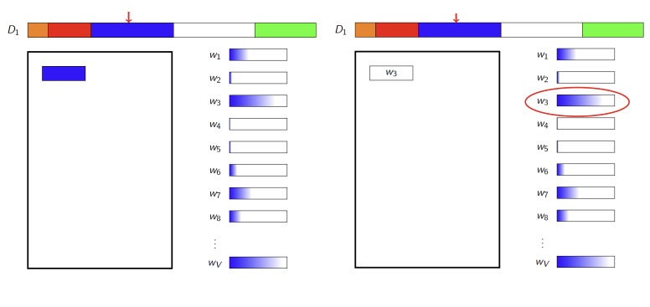
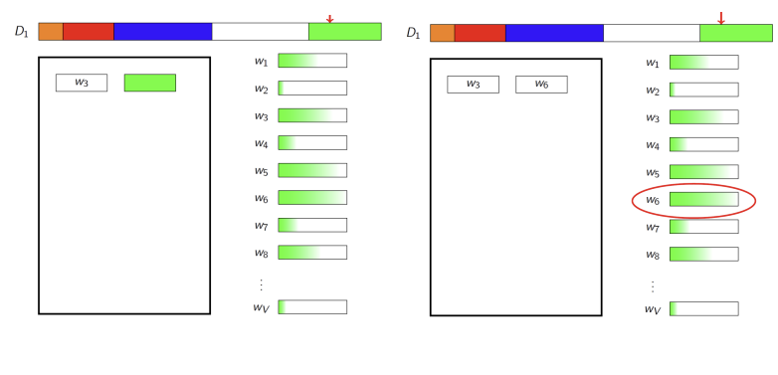
Topic Modeling
Document Generation Process
Document generation process.

Slide 39
04
실습
Notes:
먼저 “비전 및 목표에 대해 설명하겠습니다.

Slide 40
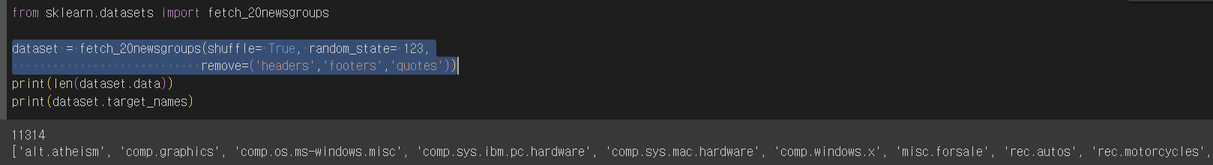
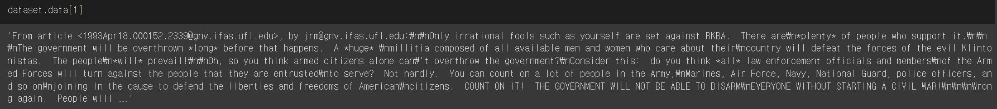
Topic Modeling
실습
Gensim
  벡터 변환, 토픽 모델링, 텍스트 요약 등 자연어와 텍스트 마이닝 관련 여러 기능을 제공하는 라이브러리이다.
뉴스 그룹 데이터
  Sklearn에서 제공하는 데이터 셋이다.

Slide 41
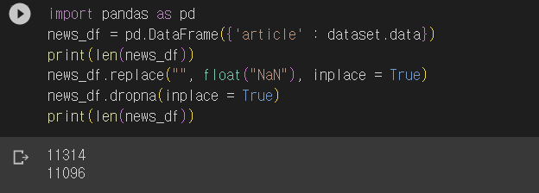
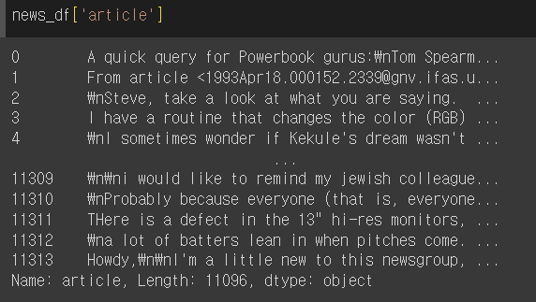
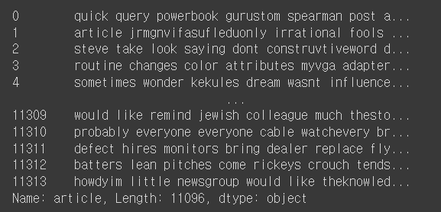
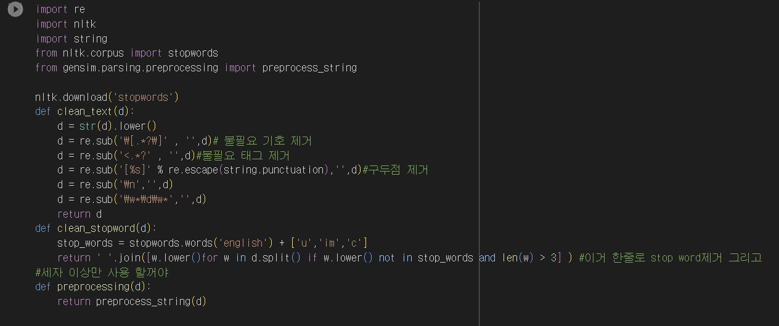
Topic Modeling
실습
Preprocessing

Slide 42

Topic Modeling
실습
Tokenizing

Slide 43

Topic Modeling
실습
Dictionary & Corpus

Slide 44

Topic Modeling
실습
잠재 의미 분석

Slide 45


Topic Modeling
실습
Coherence

Slide 46

Topic Modeling
실습
잠재 의미 분석

Slide 47




Topic Modeling
실습
LDA

Slide 48


Topic Modeling
실습
LDA

Slide 49


Topic Modeling
실습
LDA

